Slide 1
Cuando el riesgo cibernético se materializa
Cómo la Auditoría Interna ayuda a anticiparlos y prevenirlos
Emanuel Ortiz Ruiz, PhD · Experto en ciberseguridad y riesgo
Auditores internos de cooperativas asociadas · 15 de octubre de 2026 · Virtual
Notes:
8:30 – 8:33 (3 min). Bienvenida. Presentación personal breve. Regla del juego: esta sesión es conversada; habrá 4 momentos de discusión y un simulacro. Pida que usen el chat y que enciendan cámara en las discusiones.

Slide 2
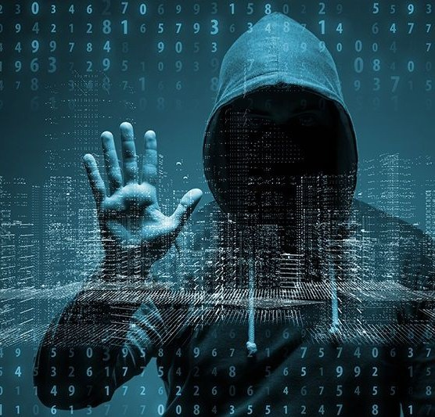
PREGUNTA DE APERTURA
Todos los servidores de su cooperativa amanecen cifrados.
¿Cuántas horas podría operar su cooperativa?
Responda en el chat: 0 h · < 24 h · 1–3 días · no sé
Notes:
8:33 – 8:38 (5 min). Encuesta en el chat. Lea en voz alta las respuestas. Si predomina 'no sé', ese es el hallazgo de auditoría número uno: la organización no conoce su tolerancia real a la interrupción.

Slide 3
Ruta de la sesión · 85 minutos
Anatomía de un incidente
8:55 – 9:15
Caja de herramientas 9:35 – 9:55
El riesgo ya se materializó
8:38 – 8:55
El rol de la Auditoría Interna
9:15 – 9:35
Notes:
8:38 (1 min). Cuatro bloques; cada uno cierra con una pregunta de discusión. Cierre con plan 30-60-90 y preguntas hasta las 9:55.

Slide 4

01
El riesgo ya se materializó
No es "si nos pasa", sino "cuándo" y "qué tan preparados".
Notes:
8:39. Transición: los números no son para asustar, son para dimensionar el apetito de riesgo.

Slide 5
Colombia, el 2.º país más atacado
4.090
ataques semanales por organización (Check Point, 2026)
10,9
billones de intentos de ciberataque en 2025 (FortiGuard)
77.866
denuncias por delitos informáticos en 2024 · +23 %
Fuentes: Check Point Research y FortiGuard Labs vía Noticias RCN (sep. 2026); CCIT – Centro Cibernético Policial (denuncias 2024). "Billón" = millón de millones.
Notes:
8:40 – 8:44. Mensaje: el volumen de ataque es industrial y automatizado; una cooperativa pequeña no es 'invisible'. 37.409 de las denuncias de 2024 fueron hurtos por medios informáticos (+20 %): ese es exactamente el riesgo de los asociados.

Slide 6

Cuesta millones y dura meses
US$4,44 M
costo promedio global de una brecha de datos
241 días
para identificar y contener una brecha
Fuentes: IBM, Cost of a Data Breach Report 2025; Verizon, Data Breach Investigations Report (DBIR) 2025. M = millones.
Notes:
8:44 – 8:47. Lea el gráfico de arriba a abajo: casi la mitad de las brechas involucra ransomware y 3 de cada 10 llegan por un tercero (proveedor de core, hosting, nube). Credenciales robadas y vulnerabilidades sin parchar son las dos puertas de entrada principales. Para auditoría: cada barra es un control auditable (respaldo, gestión de terceros, MFA, parches).

Slide 7

CASO REAL · COLOMBIA · SEPTIEMBRE 2023
El ataque llegó por el proveedor
762
empresas afectadas en la región por el ransomware a IFX Networks
1.800
clientes de IFX en Colombia, incluidas entidades públicas
Semanas
de trámites de salud, justicia y supervisión interrumpidos
Fuente: Vanguardia, 16 sep. 2023 ("Esto debe saber sobre el ataque cibernético…"). Afectados: SIC, Supersalud, Consejo Superior de la Judicatura, MinSalud.
Notes:
8:47 – 8:50. Ninguna de las entidades afectadas fue atacada directamente: el riesgo se materializó en un tercero. Pregunta retórica: ¿su cooperativa sabe qué hace su proveedor de core financiero o de hosting si lo cifran? ¿Está en el contrato?

Slide 8

DISCUSIÓN 1 · 6 MIN
¿Qué proveedor, si cae mañana, detiene su cooperativa?
→ ¿Está en el plan de auditoría de este año?
→ ¿El contrato exige reporte de incidentes y pruebas de continuidad?
Notes:
8:50 – 8:56 (6 min). Pida 3 voces. Anote en el chat los tipos de proveedor que mencionen (core, nube, pasarela de pagos, call center). Esa lista alimenta el plan 30-60-90 del cierre.

Slide 9
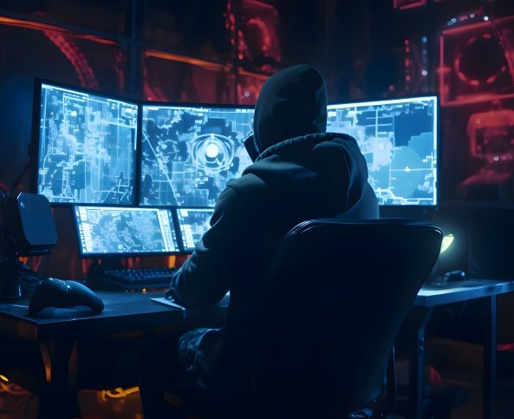
02
Anatomía de un incidente
Cómo una amenaza se convierte en pérdida, y dónde podemos cortarla.
Notes:
8:56. Transición: para prevenir, primero hay que entender la secuencia.

Slide 10
Cuando todas las barreras fallan
Phishing / SMS falso
Controles
preventivos
Controles
de respuesta
Fraude a asociados
EVENTO
incidente cibernético
Contraseña robada
Operación detenida
Actualización pendiente
Fuga de datos personales
Proveedor comprometido
Sanción y reputación
Diagrama de corbatín (bow-tie): la auditoría prueba si cada barrera existe, funciona y alguien la monitorea.
Notes:
8:57 – 9:01. Explique el corbatín: a la izquierda las causas, en el centro el evento, a la derecha las consecuencias. Los controles preventivos reducen la probabilidad; los de respuesta (respaldo, plan de incidentes, seguro) reducen el impacto. Materialización = todas las barreras de la izquierda fallaron al mismo tiempo.

Slide 11

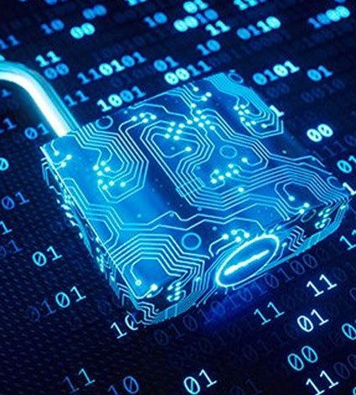

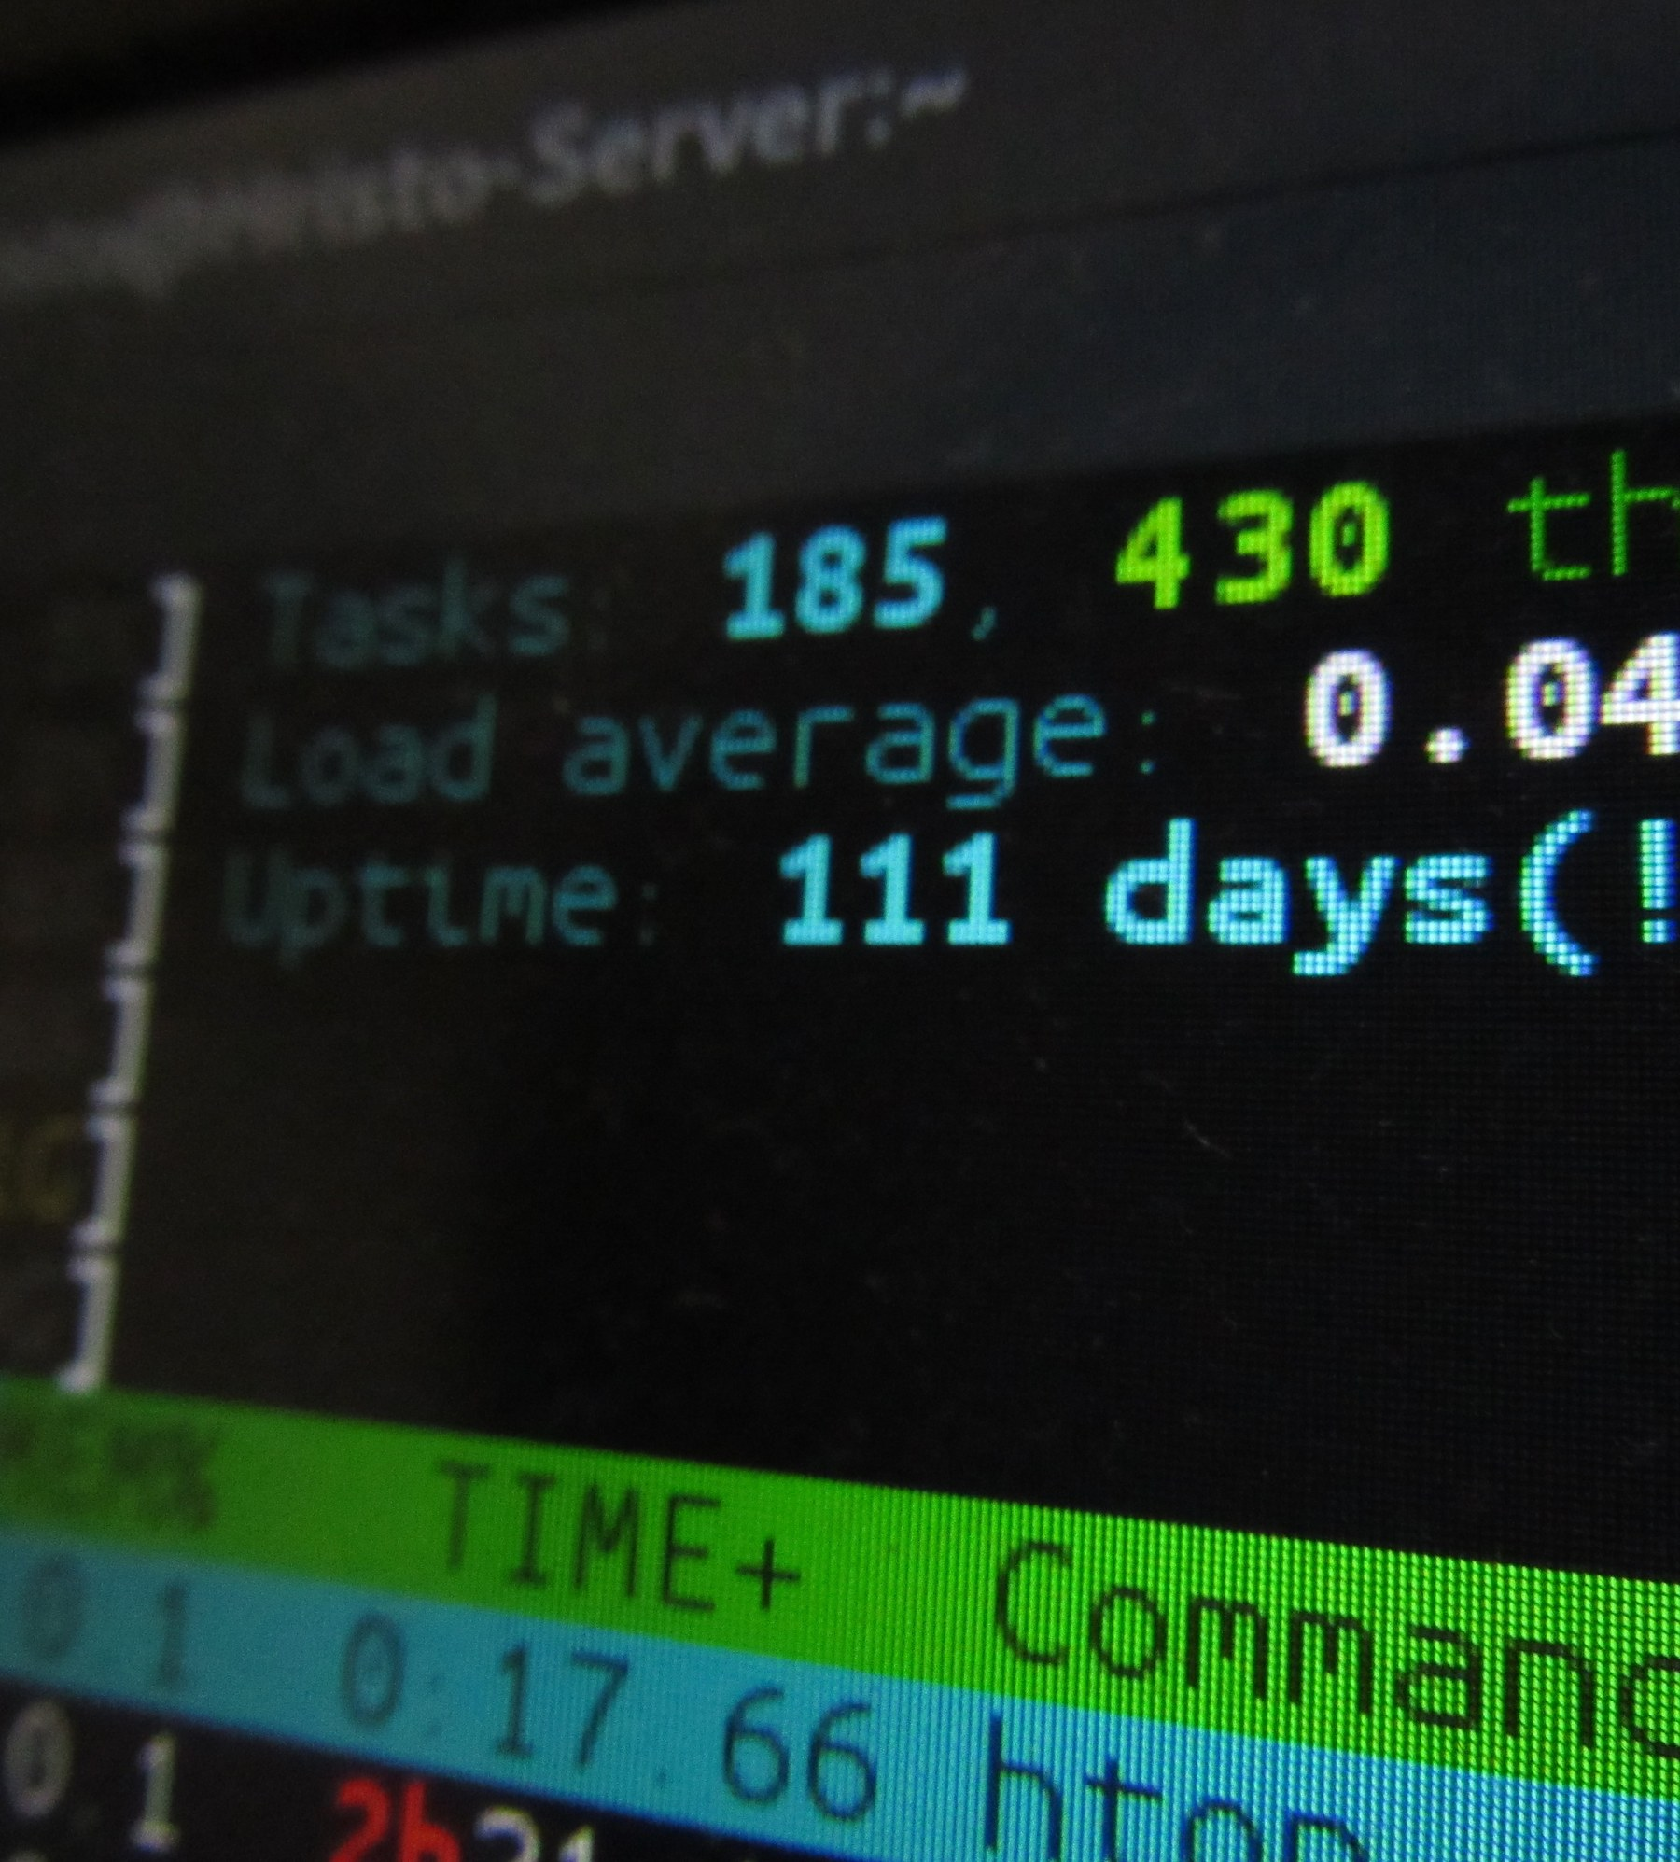
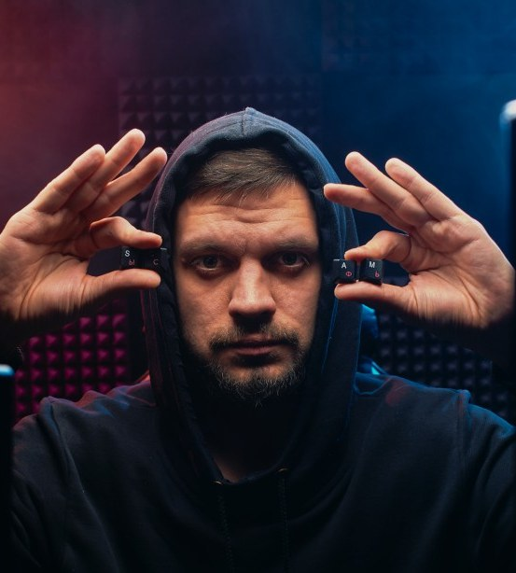
5 escenarios que ya ocurren
1
2
3
4
5
Suplantación a asociados
Ransomware
Fraude del "gerente"
Falla de un tercero
Abuso interno
SMS, llamadas y apps falsas con la marca de la cooperativa
Cifran el core, los respaldos y exigen rescate
Correo falso ordena una transferencia urgente
Core, nube o hosting comprometido o caído
Accesos privilegiados sin revisión ni trazabilidad
Notes:
9:01 – 9:05. Recorra los cinco. Aclaración de términos: 'BEC' (Business Email Compromise) = fraude por correo corporativo suplantado; 'ransomware' = secuestro de información mediante cifrado. Pregunte: ¿cuál de los cinco ya vivió su cooperativa o una cercana?

Slide 12
Un ataque es una secuencia
1
2
3
4
5
Reconocimiento
Acceso inicial
Movimiento lateral
Exfiltración / cifrado
Extorsión / fraude
Buscan correos, proveedores y sistemas expuestos
Phishing, credencial robada o vulnerabilidad
Escalan privilegios y buscan los respaldos
Copian datos y luego bloquean sistemas
Rescate, venta de datos, fraude a asociados
Huella pública y dominios falsos
Alertas de inicio de sesión inusual
Nuevas cuentas administradoras
Tráfico saliente anómalo
Reclamos y PQR de asociados
Franja verde: señales que la auditoría puede verificar que alguien está mirando.
Promedio para identificar y contener una brecha: 241 días (IBM 2025). Cada etapa es una oportunidad de detección.
Notes:
9:05 – 9:08. Mensaje: entre el paso 2 y el 5 suelen pasar semanas. El valor de la auditoría es verificar que la organización tenga 'ojos' en cada etapa: monitoreo, alertas, revisión de cuentas privilegiadas, canal de reclamos de asociados conectado a seguridad.

Slide 13
¿Dónde enfocar la auditoría?
1
1
Suplantación a asociados
2
Ransomware
3
2
3
Fraude del "gerente"
PROBABILIDAD →
5
4
4
Falla de un tercero
5
Abuso interno
Ubicación ilustrativa: cada cooperativa debe calificarlos con su propia matriz SARO.
IMPACTO →
Notes:
9:08 – 9:10. Ubicación ilustrativa, no medición. Invite a que cada auditor mueva mentalmente los puntos según su cooperativa. SARO = Sistema de Administración del Riesgo Operativo (Supersolidaria). El riesgo cibernético debe vivir dentro de esa matriz, no aparte.

Slide 14

DISCUSIÓN 2 · 6 MIN
Un asociado denuncia que le vaciaron la cuenta con una app falsa de la cooperativa.
→ ¿Quién responde y en cuánto tiempo?
→ ¿Qué evidencia pediría usted como auditor?
Notes:
9:10 – 9:16 (6 min). Busque que identifiquen: canal de reclamos, área de seguridad, monitoreo de marca, trazabilidad transaccional, protocolo de comunicación con el asociado y reporte al supervisor.

Slide 15

03
El rol de la Auditoría Interna
De verificar cumplimiento a fortalecer la resiliencia.
Notes:
9:16. Transición: ahora, qué le toca a la auditoría y bajo qué normas.

Slide 16

Las Tres Líneas en ciberseguridad
Órgano de gobierno: Consejo de Administración y Comité de Auditoría
1ª línea
Gerencia, operación y TI
Opera y aplica los controles a diario
2ª línea
Riesgos (SARO), seguridad de la información, cumplimiento
Define, acompaña y monitorea
3ª línea
Auditoría Interna
Asegura de forma independiente y asesora
Externos: Revisoría Fiscal y Superintendencia de la Economía Solidaria. Fuente: IIA, Modelo de las Tres Líneas (2020).
Notes:
9:17 – 9:20. Subraye: la auditoría NO es dueña del control ni del riesgo. Su valor es la independencia: decirle al Consejo si las líneas 1 y 2 realmente funcionan. Riesgo frecuente en cooperativas pequeñas: auditoría termina operando seguridad (pierde independencia).

Slide 17

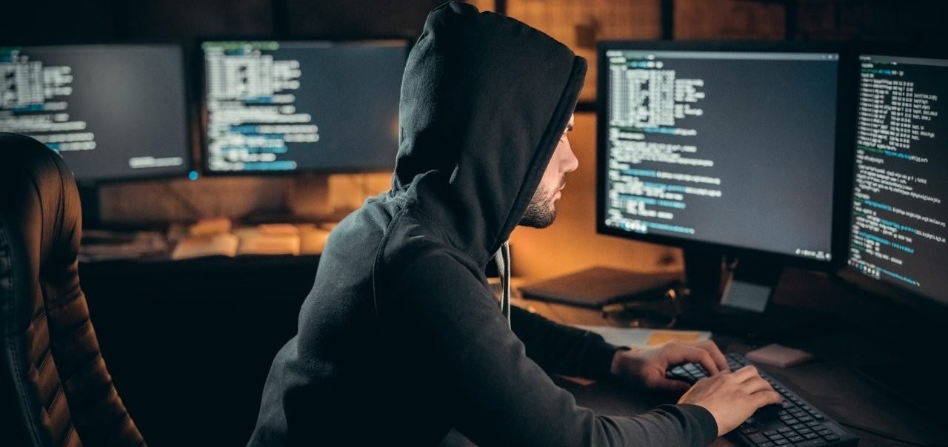
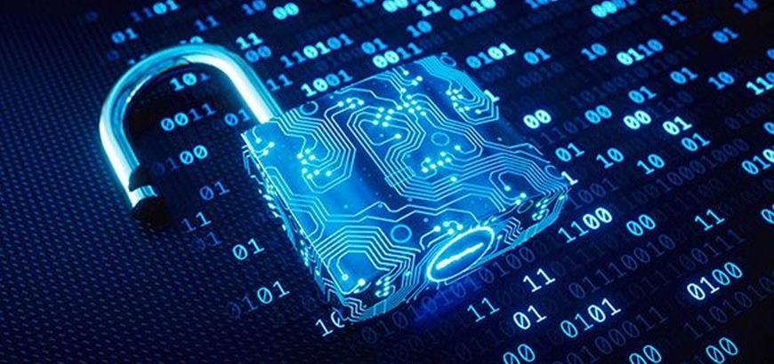
NUEVO ESTÁNDAR OBLIGATORIO · VIGENTE EN 2026
Requisito de ciberseguridad del IIA
Vigente desde el 5 de febrero de 2026 · complementa las Normas Globales de Auditoría Interna (vigentes desde enero de 2025).
Gobierno
Gestión de riesgos
Procesos de control
• Estrategia aprobada por el Consejo
• Roles, recursos y rendición de cuentas
• Evaluación y respuesta al riesgo
• Incidentes, terceros y continuidad
• Diseño y eficacia de controles
• Cumplimiento, cultura y seguridad física
IIA: Global Internal Audit Standards (2024) y Cybersecurity Topical Requirement (2025). Aplica cuando la ciberseguridad está en el alcance del trabajo.
Notes:
9:20 – 9:23. IIA = Instituto de Auditores Internos. El requisito temático es de cumplimiento obligatorio para quienes se declaran conformes con las Normas cuando auditan ciberseguridad. Tres dominios: gobierno, gestión de riesgos y procesos de control. Sugerencia: úsenlo como lista de verificación mínima del programa de auditoría.

Slide 18

El marco que ya nos obliga
Supersolidaria · CE 36 de 2022
Seguridad y calidad de la información para servicios financieros (Anexo 2 de la Circular Básica Contable y Financiera, dentro del SARO): 22 requisitos técnicos mínimos, reporte de incidentes, terceros auditables.
Ley 1581 de 2012
Protección de datos personales de asociados y empleados.
Ley 1273 de 2009
Delitos informáticos: acceso abusivo, hurto y suplantación.
NIST CSF 2.0 (2024)
Marco internacional de referencia; añade la función "Gobernar".
Notes:
9:23 – 9:26. CE = Circular Externa. La CE 36 de 2022 aplica a cooperativas de ahorro y crédito y multiactivas/integrales con sección de ahorro; las demás organizaciones vigiladas pueden adoptarla según su tamaño. Revise con cada cooperativa su cronograma de implementación del Anexo 2. NIST CSF = Marco de Ciberseguridad del Instituto Nacional de Estándares y Tecnología de EE. UU.

Slide 19

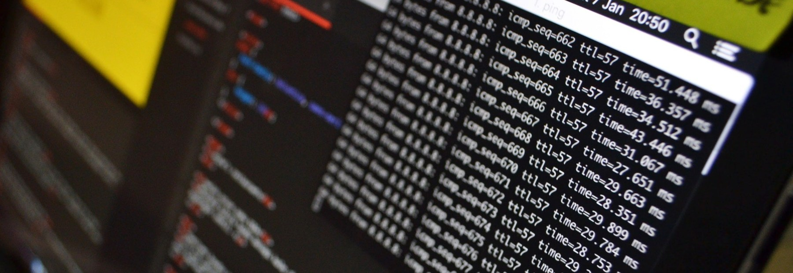
Auditar resiliencia, no papeles
AYER
HOY
✕ ¿Existe la política?
✕ Lista de chequeo anual
✕ Informe técnico para TI
✕ Muestreo de documentos
✓ ¿El control funciona bajo ataque?
✓ Pruebas reales: restauración y phishing simulado
✓ Informe en pesos y días para el Consejo
✓ Monitoreo continuo con datos
Notes:
9:26 – 9:28. Énfasis en el lenguaje de negocio: el Consejo no decide con 'CVE críticas', decide con 'podríamos estar 5 días sin operar y perder X millones'. CVE = identificador público de vulnerabilidades.

Slide 20

DISCUSIÓN 3 · 7 MIN
¿Su último informe al Consejo dijo cuántos días podría estar detenida la cooperativa?
→ ¿Y cuánto costaría cada día?
→ ¿Qué le impide hoy medirlo?
Notes:
9:28 – 9:35 (7 min). Lleve la conversación a métricas: tiempo objetivo de recuperación (RTO), punto objetivo de recuperación (RPO) y costo por día de interrupción. Si nadie los tiene, ese es un hallazgo concreto.

Slide 21

04
Caja de herramientas del auditor
Preguntas, indicadores y pruebas que puede aplicar desde el lunes.
Notes:
9:35. Transición: pasamos de lo conceptual a lo práctico.

Slide 22

7 preguntas clave del auditor
1
¿Cuáles son nuestras "joyas de la corona" (datos y sistemas críticos)?
2
¿Cuándo restauramos por última vez un respaldo completo?
3
¿Tenemos doble factor (MFA) en correo, VPN, core y cuentas administradoras?
4
¿Quién tiene accesos privilegiados hoy y quién los revisó?
5
¿Qué terceros críticos acceden a nuestros datos y cuándo se evaluaron?
6
¿Cuánto tardamos en detectar y contener un incidente?
7
¿El Consejo ha participado en un simulacro de crisis?
MFA = autenticación multifactor. VPN = red privada virtual. En rojo: las dos preguntas que más hallazgos generan.
Notes:
9:36 – 9:39. Entregue estas 7 preguntas como 'kit' para la próxima reunión con la gerencia. Las preguntas 2 y 3 son las que más diferencia hacen frente a ransomware: respaldos probados y fuera de línea, y MFA en todo acceso remoto y privilegiado.

Slide 23
Indicadores clave de riesgo (KRI)
≥ 95 %
100 %
Actualizaciones críticas aplicados en menos de 30 días
cuentas privilegiadas y remotas con MFA
4 / año
< 5 %
pruebas exitosas de restauración de respaldos
clic en phishing simulado
Ejemplo ilustrativo de tendencia esperada tras capacitar
KRI = indicador clave de riesgo. Metas sugeridas como referencia; cada cooperativa las ajusta a su apetito de riesgo.
Notes:
9:39 – 9:42. Un KRI anticipa la materialización; un indicador de desempeño la cuenta después. Proponga que el Comité de Auditoría reciba estos 4 indicadores cada trimestre con semáforo. La gráfica es ilustrativa: muestra cómo se ve una cultura que mejora.

Slide 24

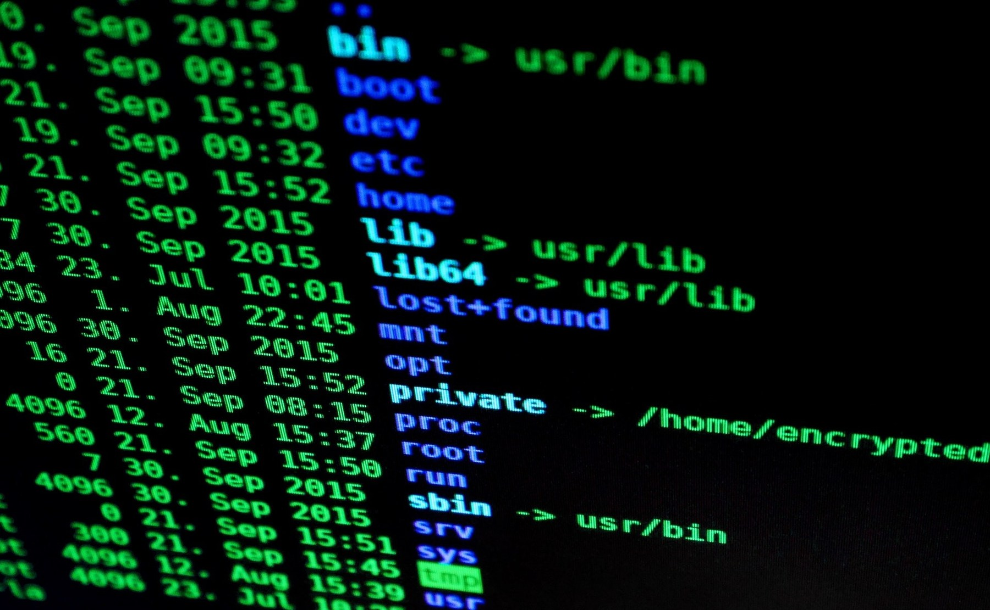


Programa de auditoría en 4 pasos
Basado en riesgo, con pruebas reales y seguimiento hasta el cierre
1
Planear
2
Probar
3
Informar
4
Seguir
Activos críticos, terceros, mapa de calor
Restaurar respaldos, revisar accesos y MFA, phishing simulado
Hallazgos en pesos, días y asociados afectados
Planes con dueño, fecha y KRI
Notes:
9:42 – 9:44. Técnicas concretas: analítica de datos sobre bitácoras de acceso y transacciones atípicas; prueba de restauración presenciada por auditoría; revisión de cuentas privilegiadas contra nómina activa; revisión de contratos de terceros críticos (cláusulas de notificación de incidentes y derecho a auditar).

Slide 25
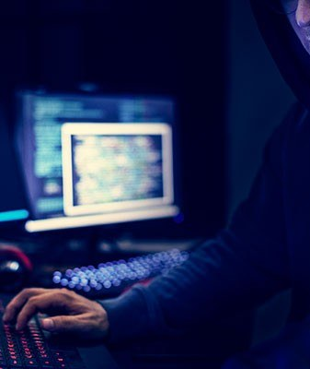
SIMULACRO RELÁMPAGO · 10 MIN
Lunes, 7:45 a.m.
Nota de rescate en pantalla. El core no responde. Asociados reportan SMS "de la cooperativa" pidiendo claves.
1. ¿Qué controles fallaron?
2. ¿Qué evidencia preservaría?
3. ¿Qué le informa al Consejo en 24 h?
Notes:
9:44 – 9:54 (10 min). Divida en 3 salas (6 personas c/u), una pregunta por sala, 6 minutos; 4 minutos de plenaria. Respuestas esperadas: (1) MFA, parches, respaldos fuera de línea, monitoreo de marca; (2) bitácoras, imágenes forenses, cadena de custodia, no apagar equipos sin criterio; (3) alcance, impacto en asociados, decisiones requeridas, comunicaciones y reporte a Supersolidaria.

Slide 26

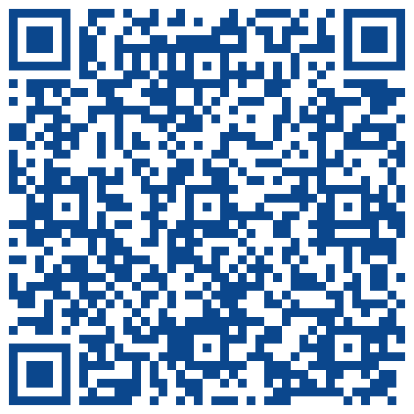
PARA PROFUNDIZAR
La identidad es el nuevo perímetro
Suplantar a un asociado o a un directivo es la forma más rápida de materializar un riesgo cibernético.
Biometría y criptografía poscuántica (PQC) son los controles que vienen.
Publicación del autor en LinkedIn
Biometría · PQC · Identidad digital
Escanee el QR o haga clic aquí →
Notes:
9:54 (1 min, puede usarse también como apoyo en la discusión 2). PQC = criptografía poscuántica: algoritmos resistentes a computadores cuánticos. Mensaje: el escenario 1 (suplantación) se previene fortaleciendo la identidad digital; la biometría bien implementada y la migración a PQC son parte de la agenda de control de los próximos años. Invite a leer la publicación (enlace y código QR en la diapositiva) y a comentarla. Enlace: https://www.linkedin.com/posts/emanuelortizr_biometraeda-pqc-identidaddigital-ugcPost-7514032547824205824-V60q/

Slide 27

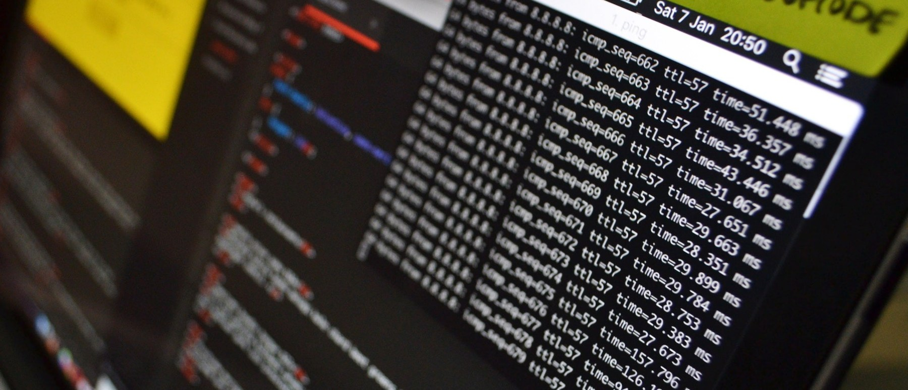

Su plan 30 – 60 – 90 días
30 días
60 días
90 días
• Inventario de activos y terceros críticos
• Hacer las 7 preguntas a la gerencia
• Presenciar una prueba de restauración
• Revisar accesos privilegiados y MFA
• Informe al Consejo en lenguaje de negocio
• Ciber en el plan anual de auditoría con KRI
Notes:
9:54 (1 min). Pida a cada participante escribir en el chat su compromiso de los primeros 30 días.

Slide 28
La auditoría no evita el ataque: evita que nos encuentre sin preparación
¡Gracias! · Preguntas y conversación
Emanuel Ortiz Ruiz, PhD
Notes:
9:55. Cierre. Si hay tiempo extra (la franja va hasta las 10:30), abrir preguntas libres y compartir las 7 preguntas y los KRI por correo.

Slide 29
Fuentes
• Check Point Research y FortiGuard Labs (Fortinet), vía Noticias RCN, "Colombia ocupa el segundo lugar en ciberataques en Latinoamérica", sep. 2026.
• CCIT y Centro Cibernético Policial, "Estado de la ciberseguridad en Colombia" (denuncias 2024).
• IBM Security, Cost of a Data Breach Report 2025.
• Verizon, 2025 Data Breach Investigations Report (DBIR).
• Vanguardia, "Esto debe saber sobre el ataque cibernético por el que atraviesa Colombia", 16 sep. 2023 (caso IFX Networks).
• The IIA, Global Internal Audit Standards (2024); Cybersecurity Topical Requirement (2025, vigente 5 feb. 2026); Modelo de las Tres Líneas (2020).
• Superintendencia de la Economía Solidaria, Circular Externa 36 de 2022 – Instrucciones sobre seguridad y calidad de la información.
• NIST, Cybersecurity Framework 2.0 (2024). Ley 1581 de 2012 y Ley 1273 de 2009 (Colombia).
Notes:
Diapositiva de respaldo. Fotografías: bancos de imágenes de licencia libre incluidas en plantillas web de código abierto.

